Slide 1




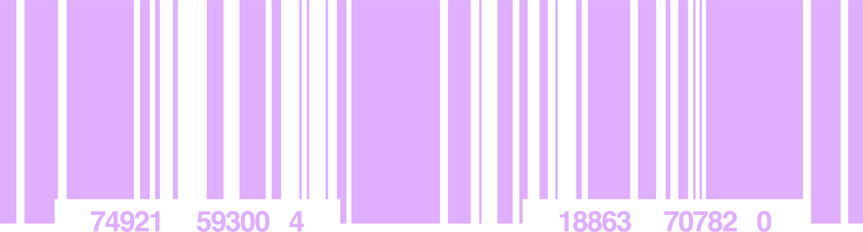





CIT TEAM
CONSTRUYENDO EL FUTURO , BLOQUE POR BLOQUE
20/10/2023

Slide 2



INTEGRANTES
Gael Zair Limon Rodriguez
Samuel Absalon Andrade
Leal
INDICE
Francisco Enrique gonzales
Carrera
Planteamiento de problema
Justificación
Objetivos
Diseño del prototipo
Implementación del prototipo
Producto generado
Conclusión
Donnovan Nahum Escobedo
Valles
Marcos Isaac aranda
Jimenez

Slide 3



PLANTEAMIENTO DEL PROBLEMA
Aproximadamente un Mexicano
tarda 7HRS en realizar un trámite por más pequeño que sea.
Los trámites gubernamentales tienen una deficiencia en cuanto a los periodos extensos de tiempo y las largas filas, además de las excesivas cargas de trabajo.

Slide 4



JUSTIFICACIÓN
La innovación en el sector público con blockchain se justifica por la capacidad de esta tecnología para abordar problemas críticos, mejorar la eficiencia y la confiabilidad de los procesos gubernamentales, reducir la corrupción y aumentar la participación ciudadana. Estos beneficios contribuyen a una administración pública más efectiva y transparente.

Slide 5



OBJETIVO GENERAL
Agilizar los procesos gubernamentales para que tenga una respuesta más eficaz y eficiente

Slide 6
Implemetación
La implementación de la tecnología blockchain en el sector público de escuelas, hospitales y procesos gubernamentales tiene el potencial de mejorar la transparencia, la seguridad y la eficiencia en la gestión de datos y procesos. Al proporcionar un registro inmutable y descentralizado, blockchain puede reducir la corrupción, garantizar la integridad de los registros y agilizar la administración de servicios públicos en conjunto con ICP.

Slide 7







BENEFICIOS
Se beneficiarán varios sectores
Reducirá las cargas de trabajo y tiempos de entrega recepción.

Slide 8
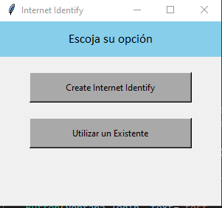
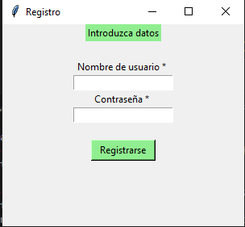
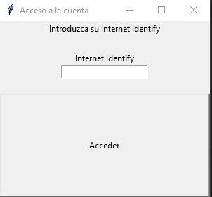
Demostración de la interfaz login
Back to Agenda Page

Slide 9
Demostración de la interfaz mokoto
Back to Agenda Page

Slide 10
CONCLUSIÒN
La implementación de la tecnología blockchain en el sector público de escuelas, hospitales y procesos gubernamentales tiene el potencial de mejorar la transparencia, la seguridad y la eficiencia en la gestión de datos y procesos. Al proporcionar un registro inmutable y descentralizado, blockchain puede reducir la corrupción, garantizar la integridad de los registros y agilizar la administración de servicios públicos en conjunto con ICP.

